Slide 2
مراجعة الدرس السابق

Slide 7
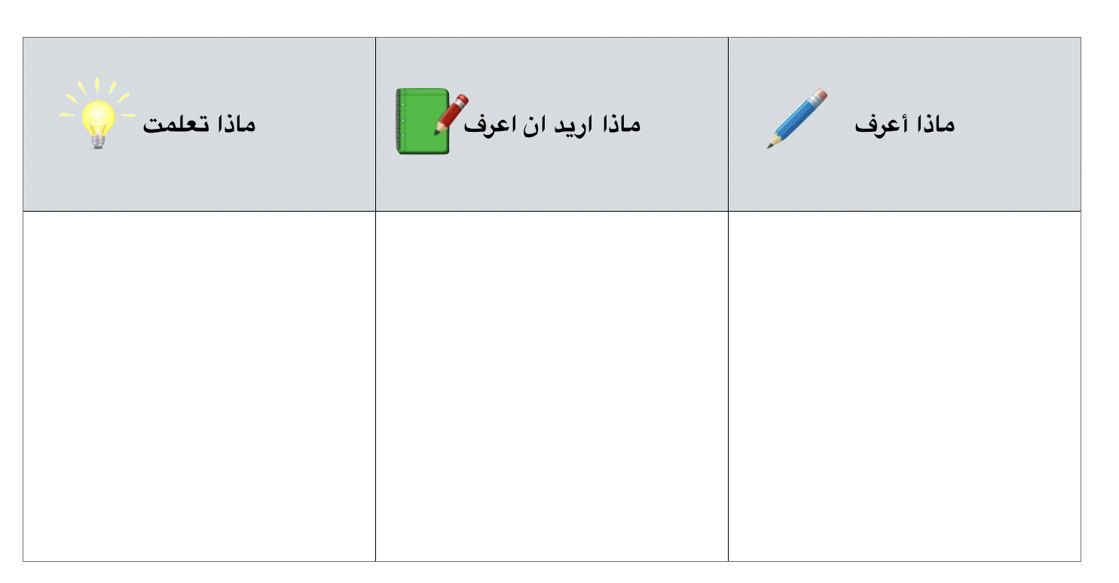

Slide 8
أحدد خصائص القراءة النافعة
أميز بين القراءة السلبية والقراءة النشطة
أستنتج علاقة القراءة بالتفكير الناقد

Slide 13
يهوى القراءة ليكتب
الإجابة الأولى المستبعدة
ليزداد عمراً حسابياً
الإجابة الثانية المستبعدة

Slide 14
حياة واحدة لا تكفيني للتعبير عما يختلج في نفسي
القراءة تعطيني أكثر من حياة واحدة في مستوى العمق
القراءة تجربة للتلاقي تصبح فيها الفكرة مئات الأفكار

Slide 15
حياة من يقرأ | حياة من لا يقرأ
حياة واحدة حسابية
حياة واحدة حسابية
حياة لا يكتسب فيها الفرد خبرات ومعارف الا من مصادر محدودة
حياة مليئة بالمعرفة المكتسبة عن طريق القراءة
القراءة تكسب القارىء خبرات كبيرة ومتعددة لذى فهي مليئة بالخبرات المتنوعة والحكم السابقة
حياة تختزلها الحاجات الاساسية للفرد

Slide 16
تفسير المقارنة
الاكل ( نأكل بمعدة واحدة )
الملبس ( نلبس بجسد واحد )
التنقل ( لايمكن ان نكون في أكثر من مكان في نفس الوقت )
بالقراءة يمكنني ان اتنقل من مكان لمكان عبر مطالعة تجارب الآخرين وقصصهم والافادة منها .
القراءة تغذي الروح والفكر وتزيد من جودة الحياة للافراد والمجتمعات .

Slide 17
نتيجة المقارنة
قيمة القراءة كبيرة جداً ومتعدد الأبعاد

Slide 18
المأكل والملبس والتنقل مطالب مادية
والقراءة مطلب روحي معنوي
القراءة تحررنا من سجن المطالب المادية
وتجعلنا نفكر ملياَ في أمور ذات ابعاد معنوية ، أخلاقية ، قيمية أكثر أهمية

Slide 20
لا ينصح الكاتب بقراءة كل ما يقع في أيدينا من الكتب والمنشورات
بعض ما ينشر لا قيمة له معرفياً بل أنه ضار لما يسببه من

Slide 21
شروط القراءة النافعة
القراءة ضارة عندما تسبب
اختبار الكتب التي تضيف معلومات نافعة للقارىء
تتضمن معلومات ذات مصداقية
تنشط الملكات الادراكية
إهدار الوقت وقتله
إفساد الذوق
نشر الاوهام والأكاذيب
إضعاف ملكة الابانة والإفصاح

Slide 22
نعم أتفق معه بدليل ما نشاهده في المكتبات

Slide 23
الحرية لا تعني أن نفعل أو نكتب ما نشاء ولذلك لابد من ضوابط تقنن النشر ومن ثمة القراءة لتحصين القارىء من التجاوزات الاخلاقية
فمثلاً لا يجوز نشر ما يخل بالحياء أو يطعن في عقائد الناس أو أعراضهم

Slide 24
القراءة الناقدة
القراءة التحليلية
القراءة الابداعية
القراءة الحرفية

Slide 25
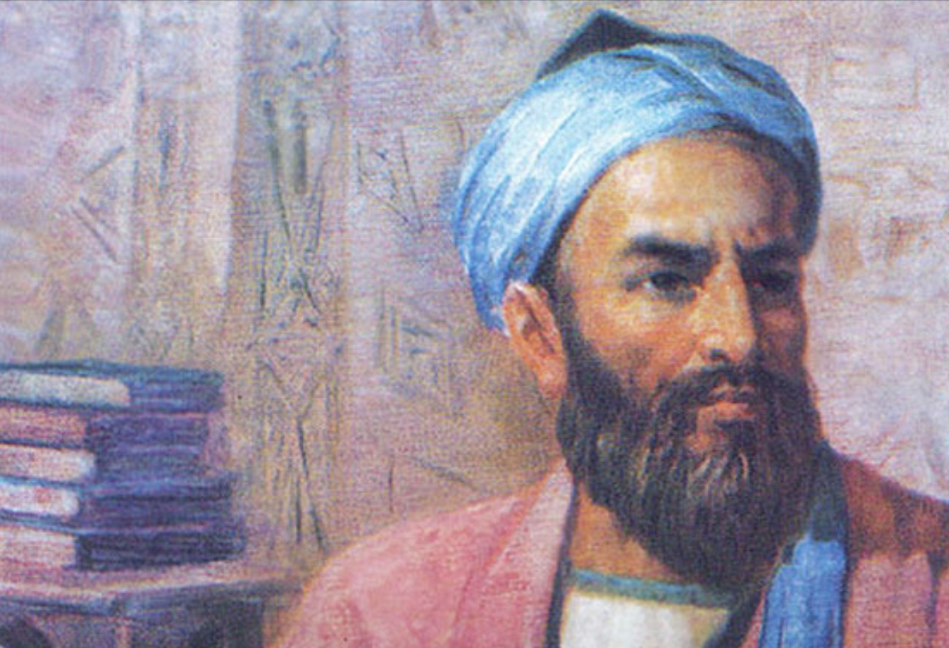

Slide 26
الاجوبة
اسئلتها
صنف القراءة
الخليفة
اعتذر لانشغاله بمحادثة حكماء
الغضب بقولة ويحك
غفر له قدومه للتو.

Slide 27
صنف القراءة
اسئلتها
صنف القراءة
كان بصدد قراءة بعض الكتب
واجب احترام الكتب فهي جليس لانمل حديثه
فضل القراءة وفضل الخليفة المستنير والمدرك لاهمية القراءة

Slide 28
صنف القراءة
اسئلتها
صنف القراءة
موقف مستنير وعادل
دال على أهمية القراءة قديمًا

Slide 29
صنف القراءة
اسئلتها
صنف القراءة
موقف متسامح ومستنير
يقابله تعصب كل من يقرر حرق الكتب رفضًا للاختلاف

Slide 30
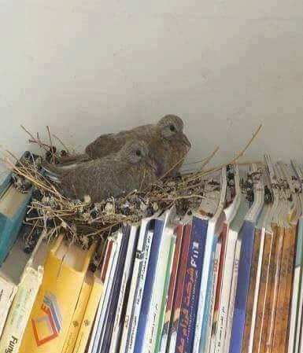

Slide 32
صنف القراءة
اسئلتها
صنف القراءة
ما هو موضوع النص
هل عبر الكاتب عن موقف القراءة
ما هو موقفه من القراءة
لمن يتجه بهذا الموقف

Slide 33
صنف القراءة
اسئلتها
صنف القراءة
من هم العازفون عن القراءة ؟
ما الفئة التي لم تكن تتوقع إدراجه ضمن العازفين عن القراءة ؟
ما هي تبعات إهمال القراءة ؟

Slide 34
صنف القراءة
اسئلتها
صنف القراءة
هل يمكن القول إن العزوف عن القراءة ظاهرة إجتماعية ؟
ما هو الموقف الذي استفزك أكثر؟
ما رأيك في رسالة الكاتب ؟

Slide 35
صنف القراءة
اسئلتها
صنف القراءة
من سؤال هل نقرأ ؟ إلى سؤال ماذا نقرأ؟
من سؤال هل نقرأ ؟ إلى سؤال كيف نقرأ؟
ما السبيل للترغيب في القراءة ؟

Slide 36
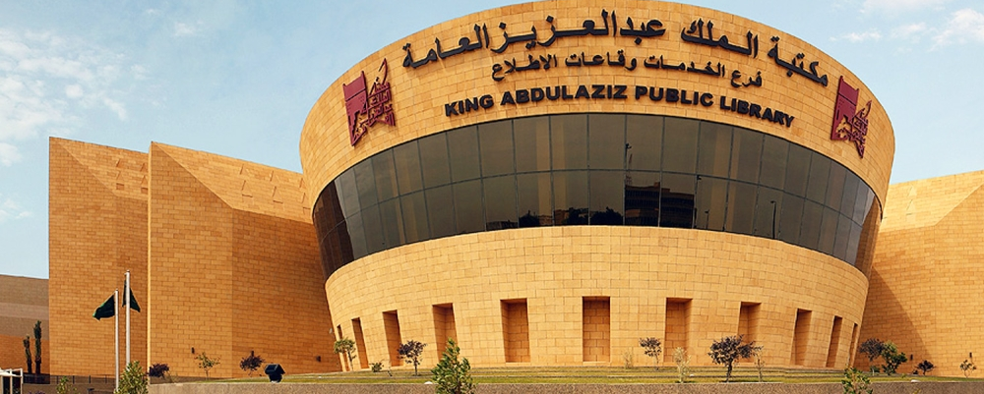

Slide 38
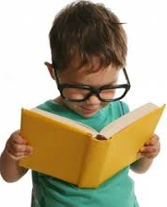
المستوى المعرفي
فضل المفكر الناقد على القراءة
فضل القراءة على المفكر الناقد
يشجع على القراءة
يطور أساليب القراءة
يدعم القراءة الابداعية
تطوير معارفه
تحيين مكتسباته
تنويع مهاراته

Slide 39
المستوى النفسي
فضل المفكر الناقد على القراءة
فضل القراءة على المفكر الناقد
يصالح البعض مع القراءة
يشجع المقبلين على القراءة
يعزز ثقة القراء في اهتماماتهم
دعم توازنه النفسي
اكتساب استقلالية في الموقف
دعم الثقة بالنفس

Slide 40
المستوى الاجتماعي
فضل المفكر الناقد على القراءة
فضل القراءة على المفكر الناقد
تثمين العلم وأهل العلم
يعرف بثقافات الشعوب
يشيع ثقافة القراءة في المجتمع
تطوير قدرته على القيادة
تنسب قناعاته
تكسبك فضيلة التسامح

Slide 43
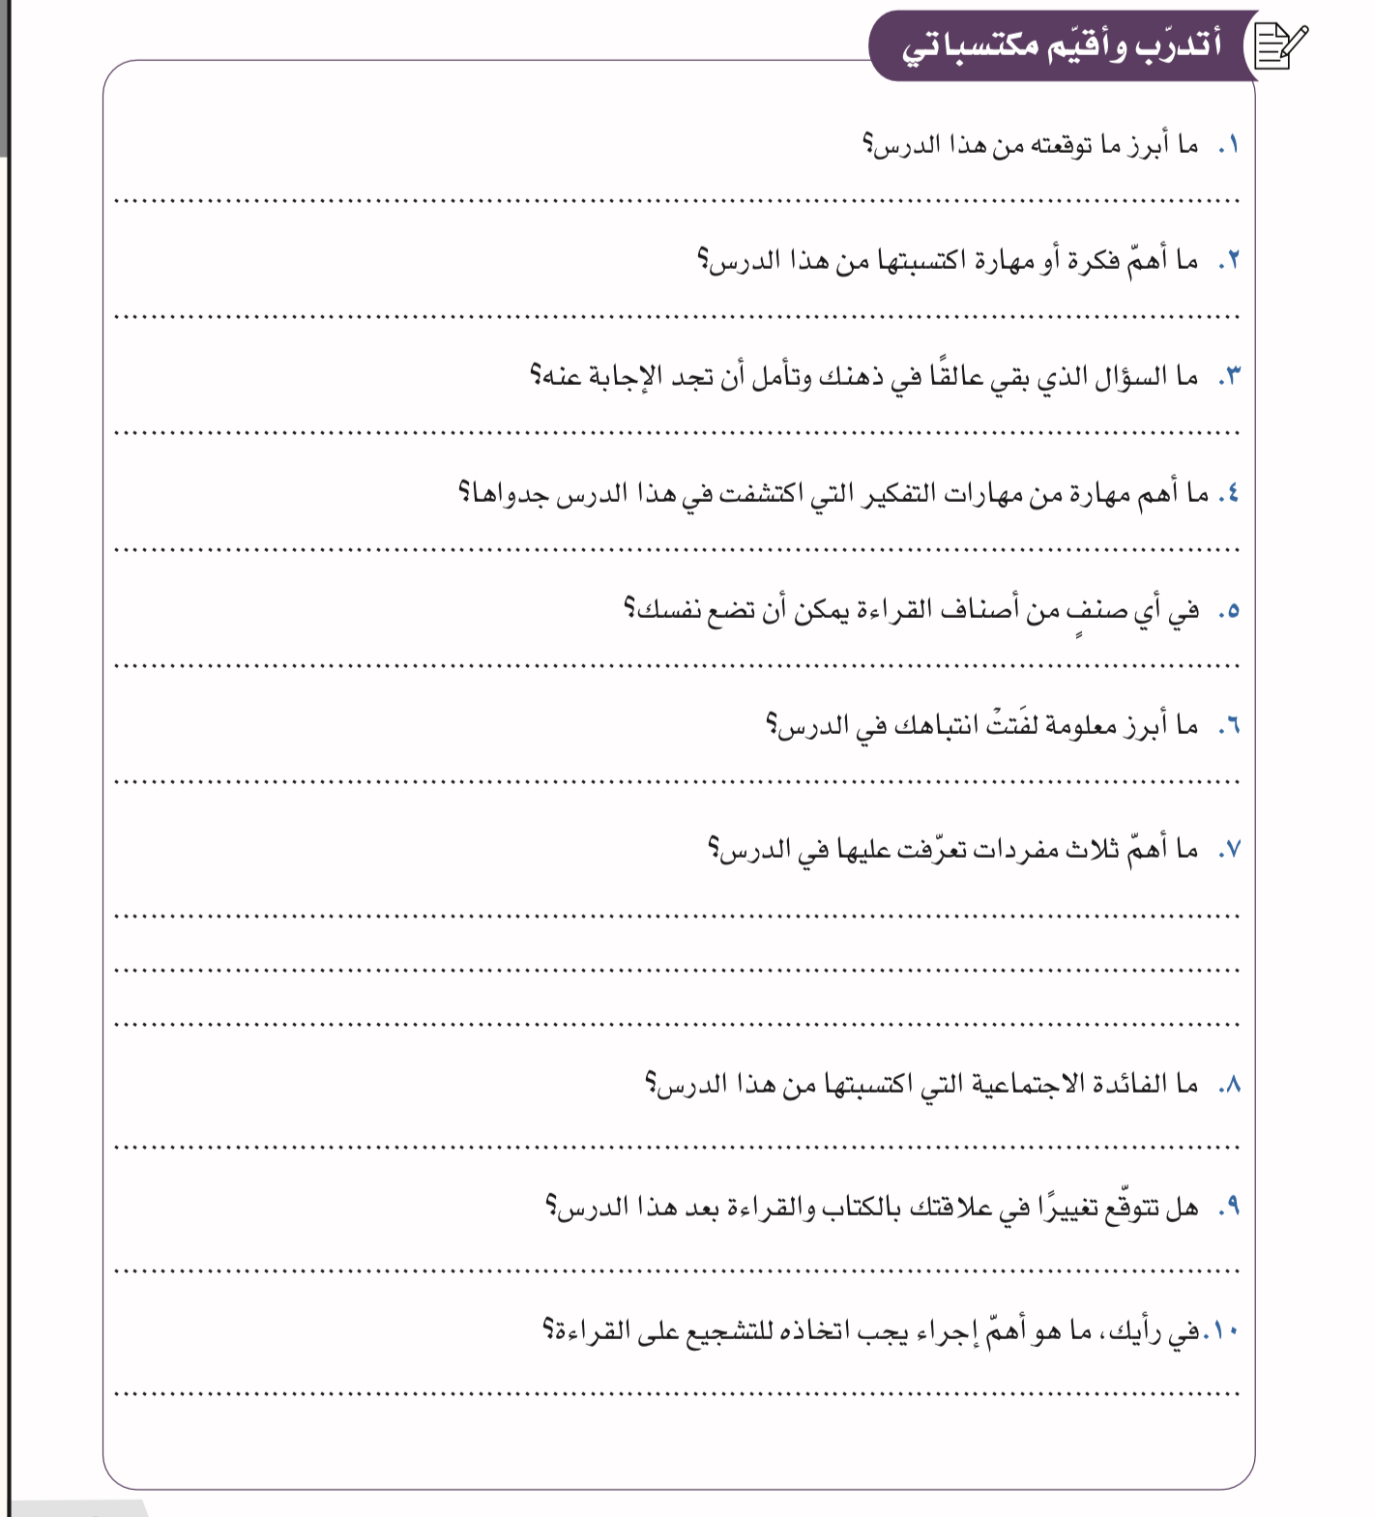

Slide 46
ريم الشهري
ان احسنت فمن الله وان قصرت فمن نفسي والشيطان

